Slide 1
Sistem de achiziție, condiționare și afișare a temperaturii
Nume: Șișca Silviu-Claudiu
An III, gr. 2133

Slide 2
Cuprins
Cerința proiectului
Etajul de achiziție: LM35
Etajul de condiționare
Etajul de conversie și afișare: ADC0804
Simulări

Slide 3
1. Cerința proiectului
Măsurarea temperaturii cu senzorul analogic LM35 (0°C - 40°C)
Realizarea unui circuit de condiționare
Conversia analog-digitală a semnalului
Afișarea valorii digitale în format hexazecimal

Slide 4
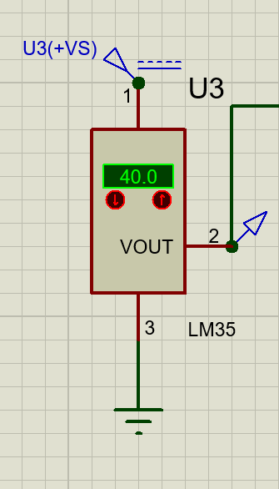
2. Etajul de achiziție: LM35
Factor de scalare liniar: 10mV/°C
Tensiunea de ieșire: 0V – 0.4V

Slide 5
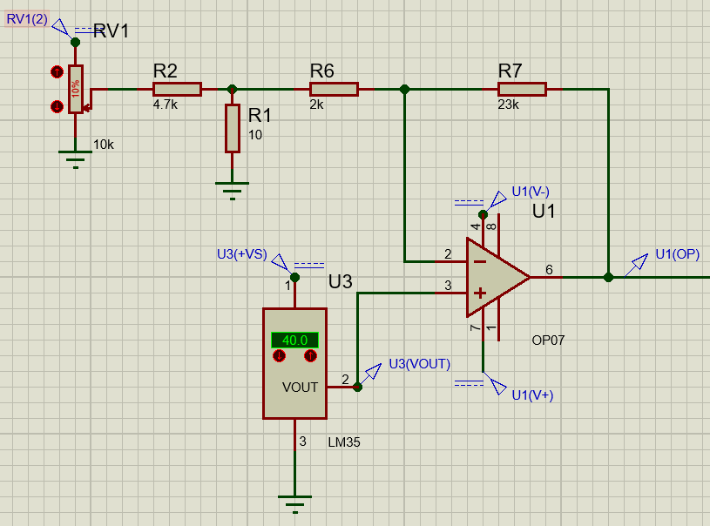
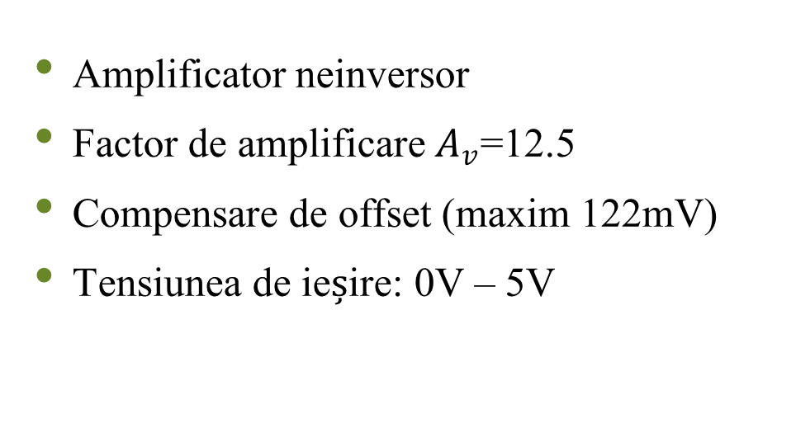
3. Etajul de condiționare
Amplificator neinversor
Factor de amplificare $A_{v}$=12.5
Compensare de offset (maxim 122mV)
Tensiunea de ieșire: 0V – 5V

Slide 6
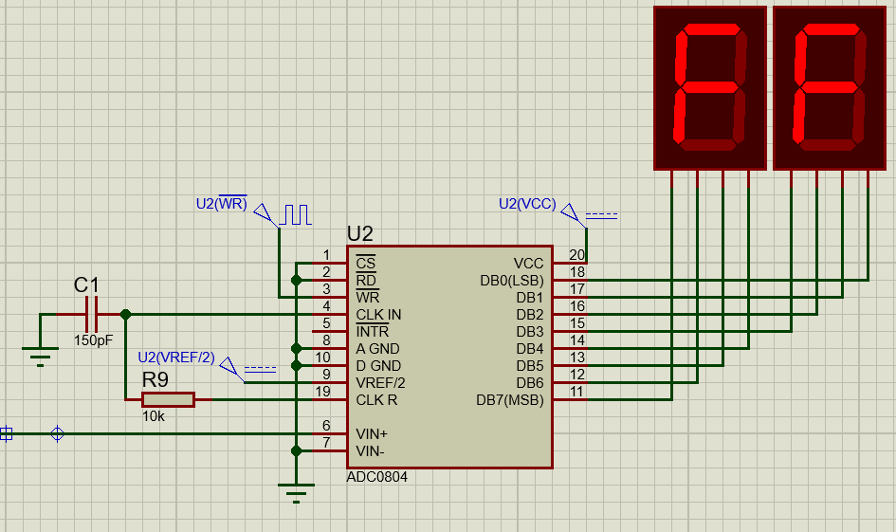
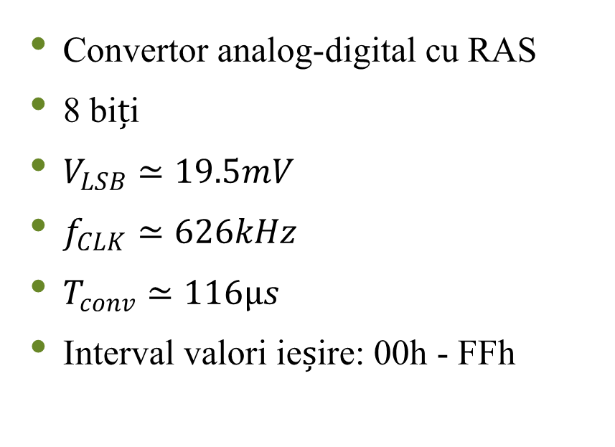
4. Etajul de conversie și afișare: ADC0804
Convertor analog-digital cu RAS
8 biți
$V_{LSB}≃19.5mV$
$f_{CLK}≃626kHz$
$T_{conv}≃116µs$
Interval valori ieșire: 00h - FFh

Slide 7
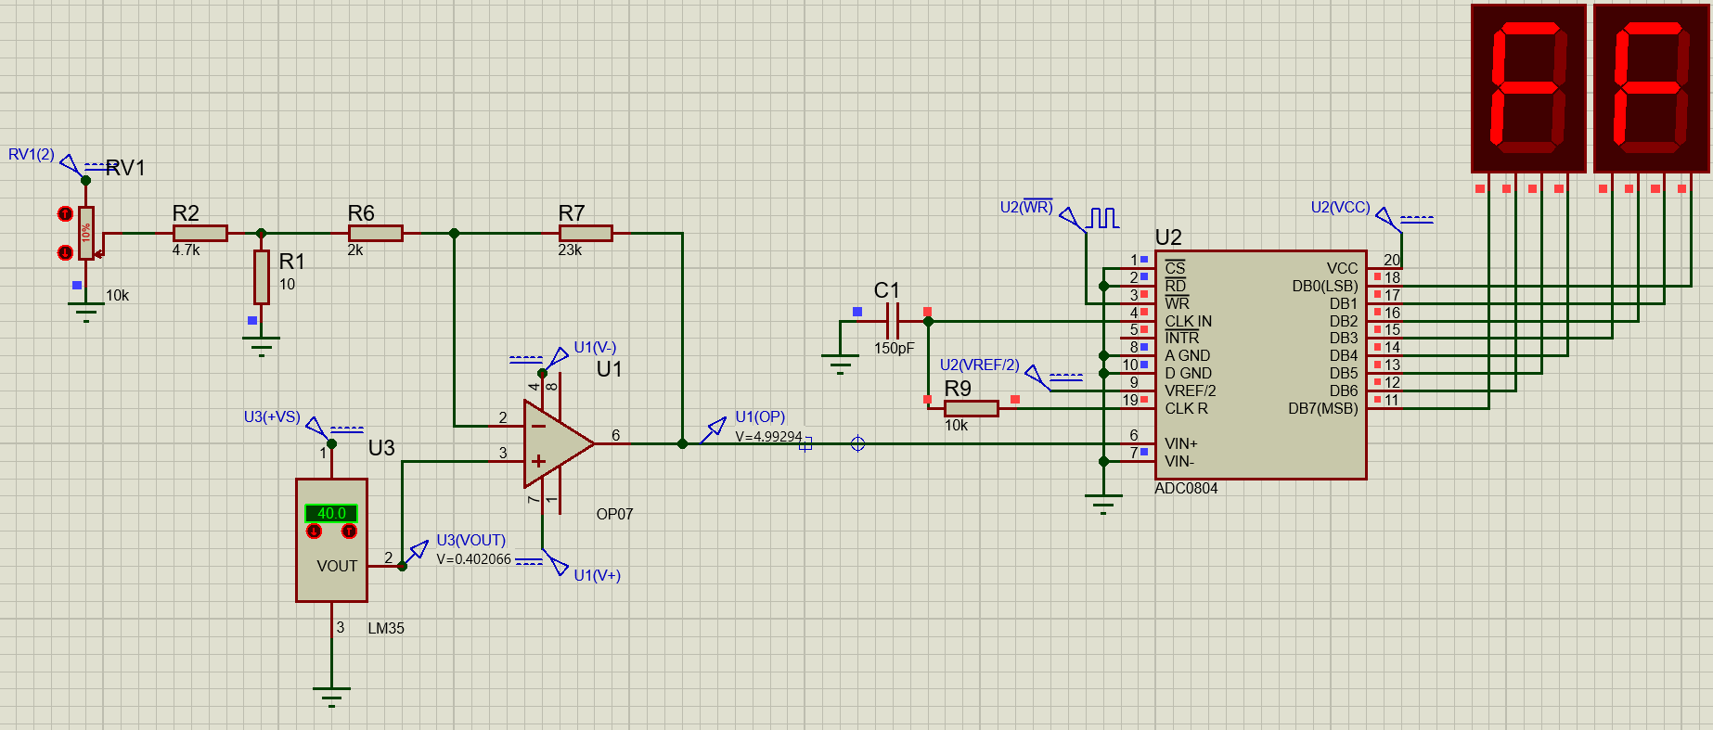
5. Simulări

Slide 8

5. Simulări

Slide 9
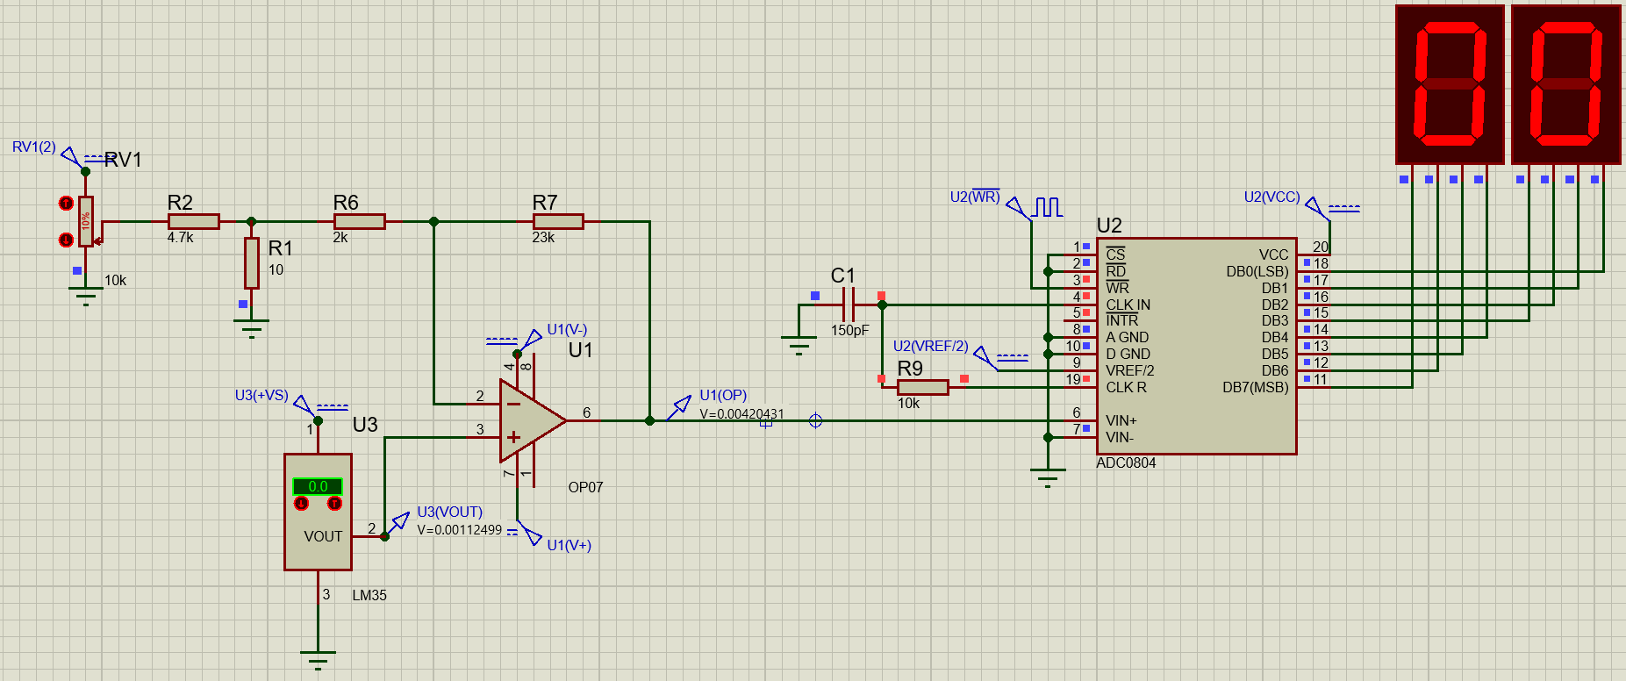
5. Simulări

Slide 10
Vă mulțumesc pentru atenție!

